Slide 1

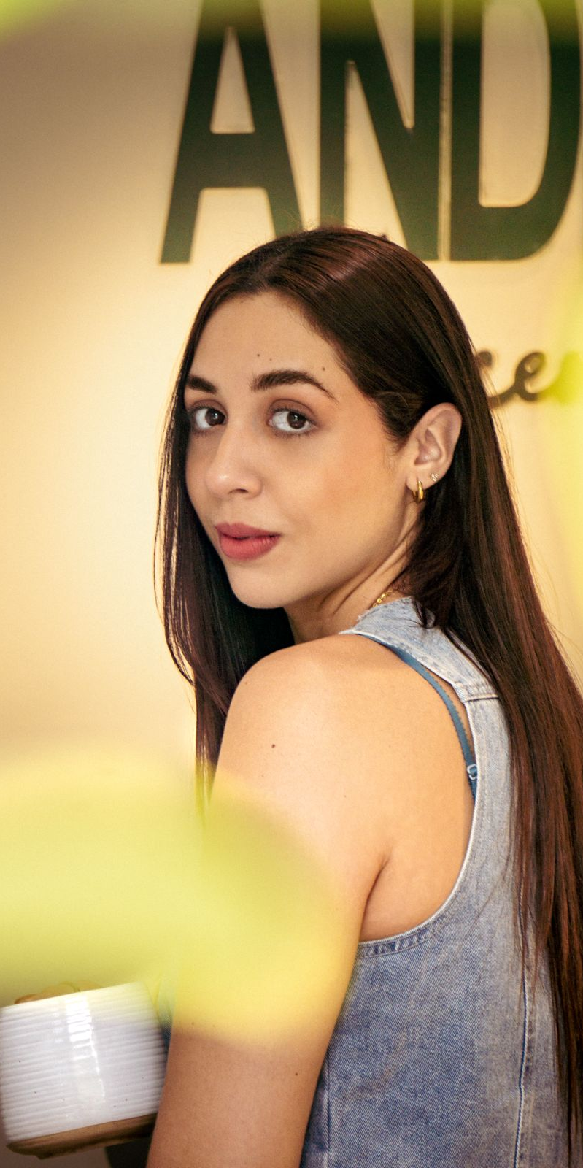
COMENZAMOS EN UNOS MOMENTOS
Biohacking
Empresarial
Andrea Molina Montalvo
Nutrióloga Clínica
Notes:
Espera antes del video inicial.
Formato horizontal 16:9. Proyectar sin estirar ni recortar. Fondo arquitectónico ilustrativo; las fotografías de Andrea y The Sky se conservan de los materiales del evento.

Slide 2


Una comunidad que nos conecta
Notes:
Convocan EXATEC Yucatán y Clúster Empresarial EXATEC Sureste.
Formato horizontal 16:9. Proyectar sin estirar ni recortar. Fondo arquitectónico ilustrativo; las fotografías de Andrea y The Sky se conservan de los materiales del evento.

Slide 3




Patrocinadores
Notes:
Patrocinadores: KYST, Toloache Studio, Habitivo · Galería de Diseño Mexicano y CAPITAI 21.
Formato horizontal 16:9. Proyectar sin estirar ni recortar. Fondo arquitectónico ilustrativo; las fotografías de Andrea y The Sky se conservan de los materiales del evento.

Slide 4





Aliados institucionales
Notes:
Aliados institucionales. Cumbre Mérida conserva el nombre de sede integrado en su emblema. Rotary Club Mérida-Itzaes conserva su firma completa.
Formato horizontal 16:9. Proyectar sin estirar ni recortar. Fondo arquitectónico ilustrativo; las fotografías de Andrea y The Sky se conservan de los materiales del evento.

Slide 5

Sede anfitriona
Notes:
Sky Capital, sede anfitriona.
Formato horizontal 16:9. Proyectar sin estirar ni recortar. Fondo arquitectónico ilustrativo; las fotografías de Andrea y The Sky se conservan de los materiales del evento.

Slide 6


Detrás de esta experiencia
PRODUCCIÓN AUDIOVISUAL
TECNOLOGÍA AGÉNTICA
Notes:
Diseño y producción audiovisual: Soul Lens Studios. Tecnología agéntica: Xplorers Startups.
Formato horizontal 16:9. Proyectar sin estirar ni recortar. Fondo arquitectónico ilustrativo; las fotografías de Andrea y The Sky se conservan de los materiales del evento.

Slide 7

MEMORIA DEL ENCUENTRO
Que las ideas
sigan contigo
Escanea y guarda la página.
El resumen, después del evento.
clusterexatec.org
Notes:
QR: https://clusterexatec.org/eventos/biohacking-empresarial-2026/#recap. Sección disponible; resumen posterior al evento.
Formato horizontal 16:9. Proyectar sin estirar ni recortar. Fondo arquitectónico ilustrativo; las fotografías de Andrea y The Sky se conservan de los materiales del evento.

Slide 8
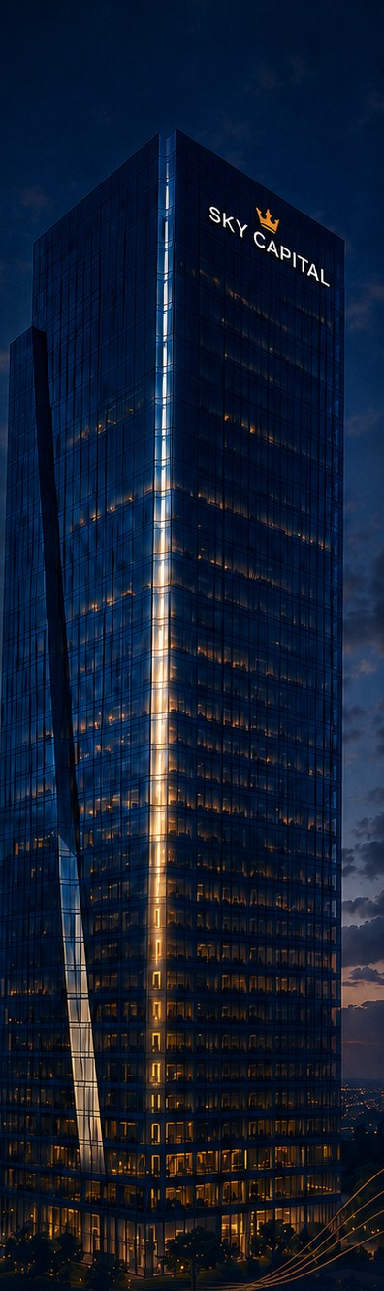
BIOHACKING EMPRESARIAL
Cuidar a
quien lidera
Andrea Molina Montalvo
Nutrióloga Clínica
Notes:
Apertura después del video.
Formato horizontal 16:9. Proyectar sin estirar ni recortar. Fondo arquitectónico ilustrativo; las fotografías de Andrea y The Sky se conservan de los materiales del evento.

Slide 9
BIOHACKING EMPRESARIAL
La conversación
continúa
Notes:
Transición entre bloques.
Formato horizontal 16:9. Proyectar sin estirar ni recortar. Fondo arquitectónico ilustrativo; las fotografías de Andrea y The Sky se conservan de los materiales del evento.

Slide 10
Gracias por
acompañarnos
La experiencia continúa en
The Sky Priority
Notes:
Cierre y continuidad en The Sky Priority.
Formato horizontal 16:9. Proyectar sin estirar ni recortar. Fondo arquitectónico ilustrativo; las fotografías de Andrea y The Sky se conservan de los materiales del evento.

